Slide 1
G. 采矿
E.Space

Slide 2
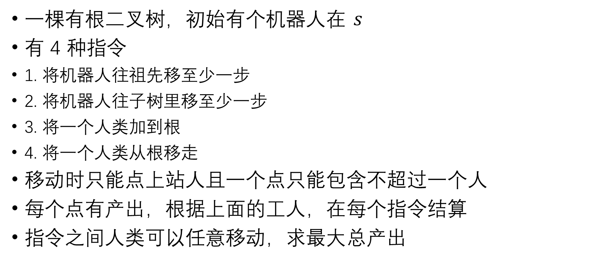
题目大意
一棵有根二叉树，初始有个机器人在 $s$
有 4 种指令
1. 将机器人往祖先移至少一步
2. 将机器人往子树里移至少一步
3. 将一个人类加到根
4. 将一个人类从根移走
移动时只能点上站人且一个点只能包含不超过一个人
每个点有产出，根据上面的工人，在每个指令结算
指令之间人类可以任意移动，求最大总产出

Slide 3
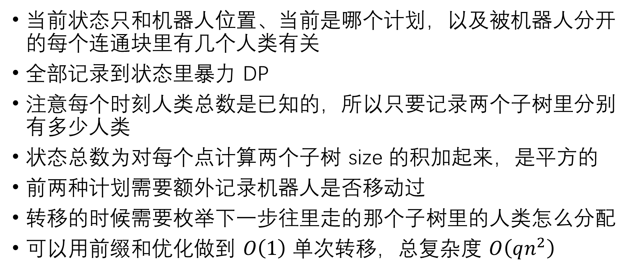
正解
当前状态只和机器人位置、当前是哪个计划，以及被机器人分开的每个连通块里有几个人类有关
全部记录到状态里暴力 DP
注意每个时刻人类总数是已知的，所以只要记录两个子树里分别有多少人类
状态总数为对每个点计算两个子树 size 的积加起来，是平方的
前两种计划需要额外记录机器人是否移动过
转移的时候需要枚举下一步往里走的那个子树里的人类怎么分配
可以用前缀和优化做到 $O\left(1\right)$ 单次转移，总复杂度 $O\left(qn^{2}\right)$

Slide 4
花絮
这题是我两年前看着堵死的停车位出的
改着改着就成这样了
虽然看着题目描述很像桌游说明书，但这题和桌游没有一点关系

